Slide 1
연구 설계 변경사항 비교
0424 → 0430
TAMA 예측 회귀분석 연구 | AEC 신호 피처 기반 근감소증 예측
① 피처 선택: 수동 → 자동 파이프라인 (4단계)
② 임상 기준선: Age+Sex → Age+Sex+BMI
③ Case 구조: 3단계 → 5단계 (AEC_prev vs AEC_new)
④ 다병원 자동 순회 + 교차 병원 비교
2026-04-30

Slide 2
변경사항 한눈에 보기
0424 → 0430 | 총 4가지 설계 변경
# | 항목 | 0424 이전 | 0430 이후 | 핵심 목적
① | 피처 선택 | 수동 선택 (상관계수+VIF → 연구자 결정) ['mean','CV','skewness','slope_abs_mean'] | 자동 파이프라인 (4단계 필터링 + 앙상블 투표 + CV R²) | 다중공선성·과적합 위험 제거, 객관적 피처 선택
② | 임상 기준선 | Age + Sex | Age + Sex + BMI | BMI 교란변수 보정 → AEC 순수 기여도 분리
③ | Case 구조 | Case 1(임상) / 2(+AEC) / 3(+AEC+스캐너) 단일 AEC 세트 | Case 1~5 AEC_prev vs AEC_new 교차 비교 | '어떤 AEC 피처 세트가 더 유용한가' 직접 정량 비교
④ | 다병원 분석 | 강남 단독 (config.SITE 수동 변경) | 강남·신촌 자동 순회 + 교차 병원 비교(외부 검증) | 재현성(generalizability) 확인

Slide 3
① 피처 선택: 수동 → 자동 파이프라인
0424 수동 선택
0430 자동 파이프라인
• 전체 AEC 피처(60개+) vs TAMA
Step 1
Near-zero variance 제거 (표준화 후 threshold=0.01)
Pearson / Spearman 상관계수 + VIF 계산
Step 2
Pearson |r| ≥ 0.95 중복 피처 제거 (VIF는 참고용 보고만)
• feature_selection_report.xlsx 검토 후
연구자가 수동으로 결정
Step 3
단변량 필터: MI > 0 OR Spearman p < 0.05 (상한 없음 — 후보 최대 보존)
• 단일 병원(강남)만 분석
모델 기반 앙상블 투표 LASSO + RFECV(Ridge) + RF Permutation → pool 구성 후 CV R² 최적화 (pool ≤ 20: 완전탐색 | >20: SFS)
→
Step 4
• 선택 결과 (config.py에 하드코딩):
['mean', 'CV', 'skewness', 'slope_abs_mean']
Final
VIF > 10 반복 제거 (FIXED: 'mean' 강제 보존) → 강남 / 신촌 / 병합 각각 독립 실행
▲ 한계: 60개+ 피처에서 단순 상관계수만으로
선택 시 과적합·다중공선성 위험
★ 고정 피처: 'mean'은 임상 해석을 위해 모든 단계에서 강제 보존

Slide 4
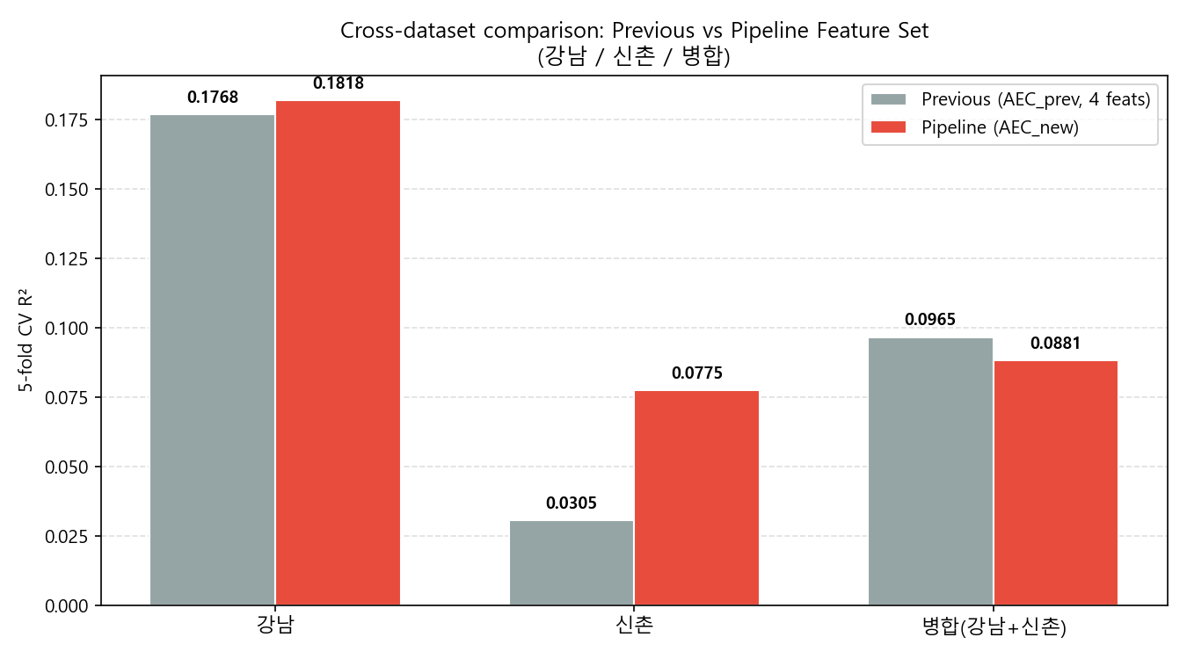
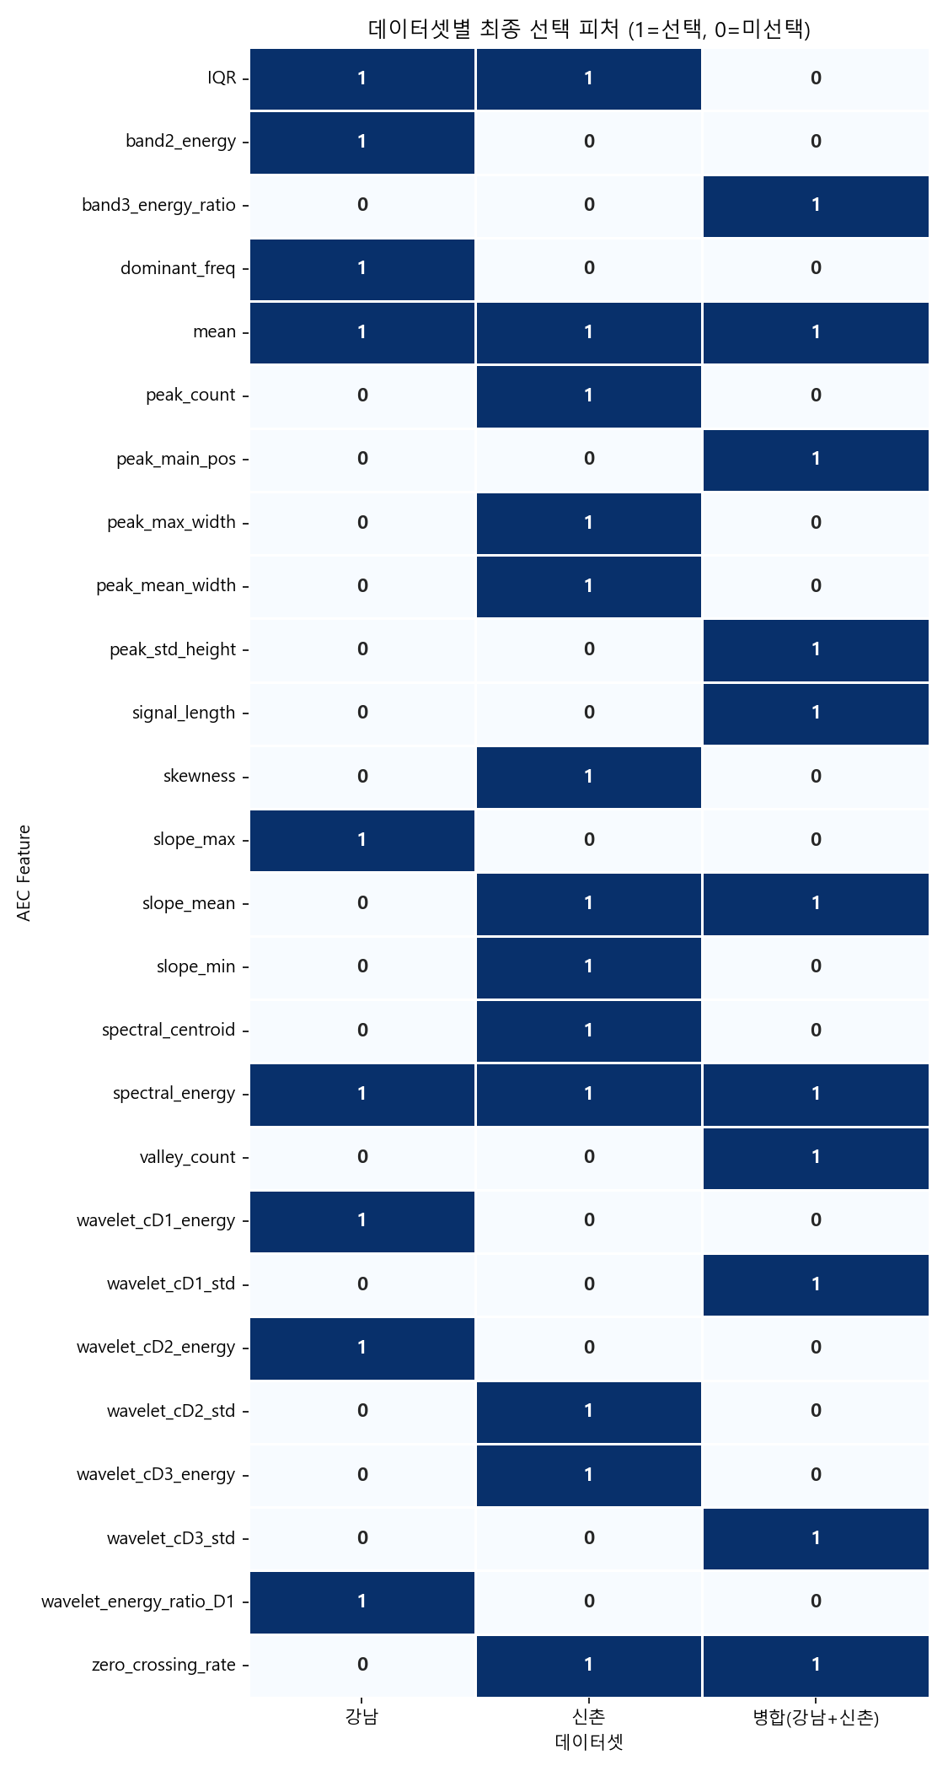
① 피처 선택 결과: AEC_prev vs AEC_new (CV R²)
3개 데이터셋(강남 / 신촌 / 병합)에서 이전 수동 선택과 파이프라인 결과 비교
Previous vs Pipeline — 3개 데이터셋 CV R² 비교
데이터셋별 최종 선택 피처 히트맵
해석 포인트
• 파이프라인 CV R²가 이전 수동 선택 대비 동등 또는 개선
• 히트맵: 1=선택됨 / 0=미선택. 데이터셋 간 공통 피처가 재현성 지표
• 강남·신촌 모두에서 선택된 피처 → 병합 데이터에서도 안정적으로 기여

Slide 5
② 임상 기준선: BMI 공변량 추가
0424
0430
기준선 = PatientAge + PatientSex
기준선 = PatientAge + PatientSex + BMI
Case 1: [Age, Sex]
Case 1: [Age, Sex, BMI]
Case 2: [Age, Sex, AEC 피처]
Case 2: [Age, Sex, BMI, AEC_prev]
Case 3: [Age, Sex, AEC 피처, Scanner]
Case 3: [Age, Sex, BMI, AEC_new]
Case 4: [Age, Sex, BMI, AEC_prev, Scanner]
→ BMI 정보 미포함
Case 5: [Age, Sex, BMI, AEC_new, Scanner]
→ 체지방량·근육량과 직접 연관된
→
주요 교란변수 미보정
→ BMI = 체지방량·제지방량과 직접 연관
근감소증의 핵심 교란변수
▲ 문제: AEC 피처의 독립 예측력이
BMI에 의해 과대추정될 가능성
★ 효과: AEC 피처의 순수 기여도를
BMI 보정 후 분리하여 정량화

Slide 6
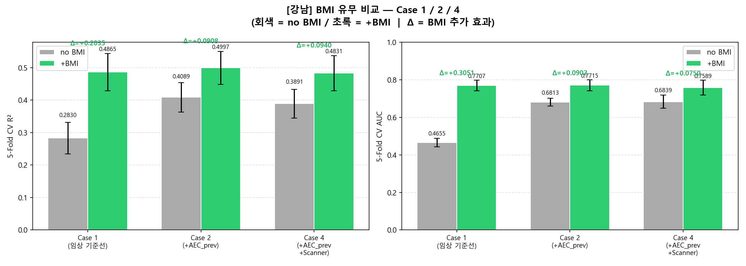
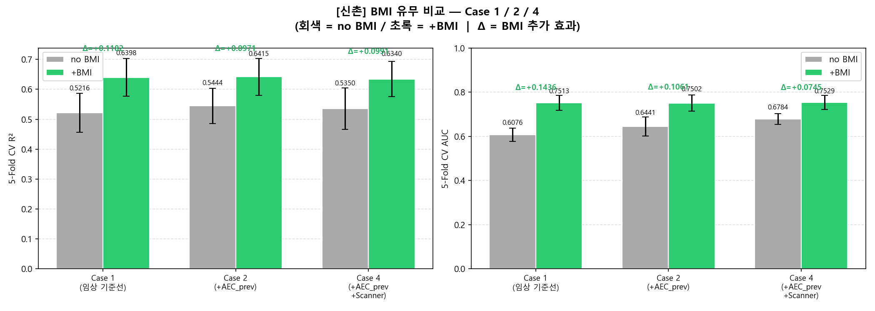
② BMI 기여도 분석 결과 (Case 1 / 2 / 4)
Clinical baseline에 BMI 추가 시 R² / AUC 변화 | 강남·신촌 비교
강남 — R² & AUC 비교 (BMI 없음 vs 있음)
신촌 — R² & AUC 비교 (BMI 없음 vs 있음)
BMI 추가 효과 (Delta = with BMI − without BMI)
병원 | Case | ΔR² (선형) | ΔRMSE (선형) | ΔAUC (로지스틱) | ΔAcc (로지스틱)
강남 | C1 | +0.2035 | -1.1400 | +0.3052 | -0.0849
강남 | C2 | +0.0908 | -0.5300 | +0.0902 | +0.0967
강남 | C4 | +0.0940 | -0.5400 | +0.0750 | +0.0461
진녹(ΔR²≥0.05): BMI 보정 유효 연녹(ΔR²≥0.01): 소폭 향상 회색(ΔR²<0.01): 미미 | Case1=임상기준선, Case2=+AEC_prev, Case4=+AEC_prev+Scanner

Slide 7
③ Case 구조 확장: AEC_prev vs AEC_new 이중 비교
0424: 3-Case (단일 AEC) → 0430: 5-Case (AEC_prev × AEC_new 교차 비교)
▼ 0424 Case 구조 (3단계, 단일 AEC 세트)
Case | 포함 변수 | 목적
Case 1 | Age, Sex | 임상 기준선
Case 2 | Age, Sex + AEC 4개 | AEC 기여도 확인
Case 3 | Age, Sex + AEC + Scanner | 스캐너 보정 효과
▼ 0430 Case 구조 (5단계, AEC_prev vs AEC_new 교차)
Case | 포함 변수 | AEC 세트 | 목적
Case 1 | Age, Sex, BMI | — | BMI 포함 임상 기준선
Case 2 | Case 1 + AEC_prev | 수동 4개 (mean,CV,skewness,slope_abs_mean) | 이전 AEC 기여도
Case 3 | Case 1 + AEC_new | 자동 파이프라인 선택 | 새 AEC 기여도
Case 4 | Case 2 + Scanner | AEC_prev + 스캐너 | 이전 AEC + 스캐너
Case 5 | Case 3 + Scanner | AEC_new + 스캐너 | 새 AEC + 스캐너 (최대 모델)
Case 2 vs Case 3, Case 4 vs Case 5 → AEC_prev vs AEC_new 직접 성능 비교 가능

Slide 8
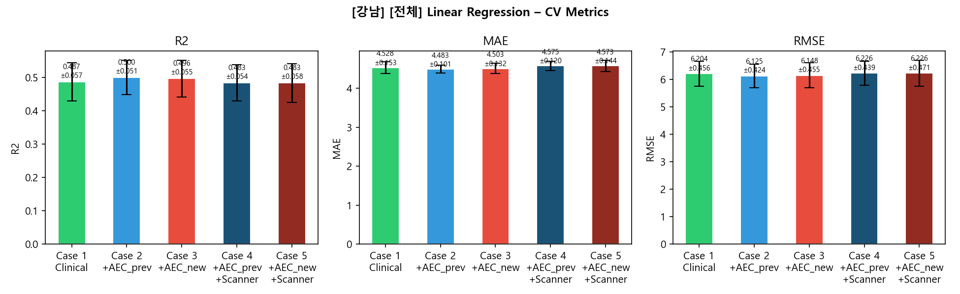
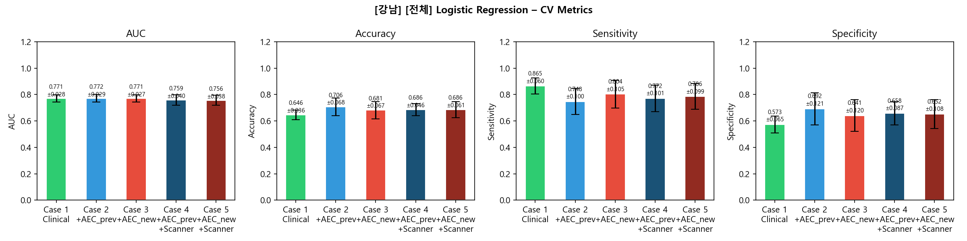
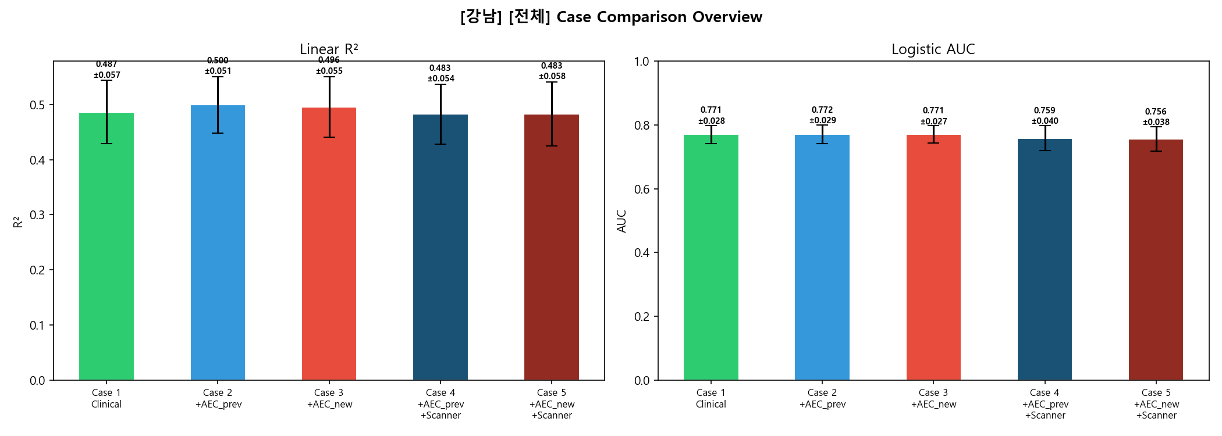
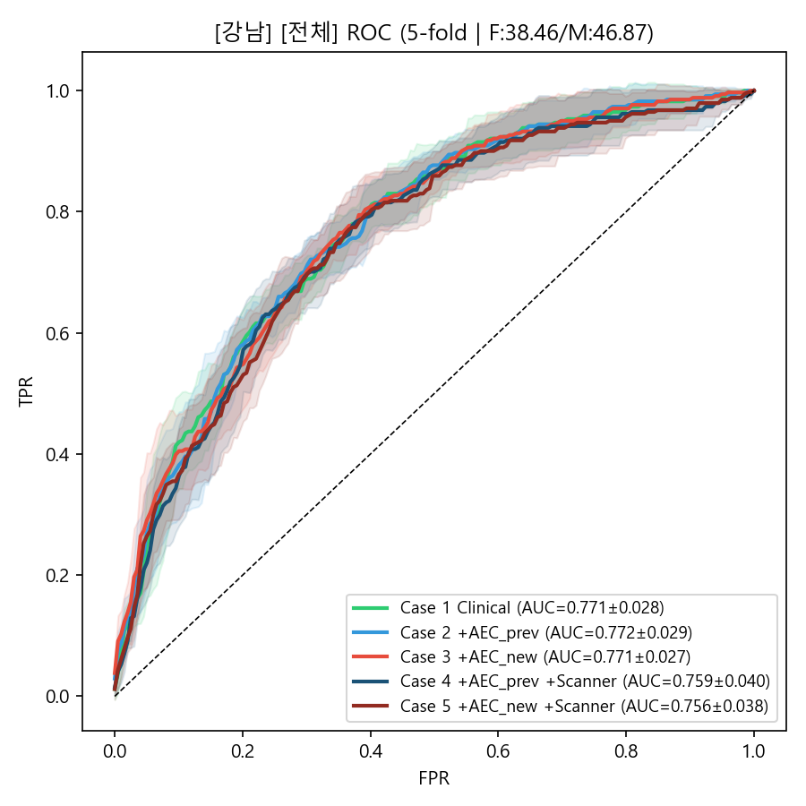
③ Case 비교 결과 (강남 – 전체)
선형 회귀: R²/RMSE/MAE | 로지스틱 회귀: AUC/Accuracy
선형 회귀 — Case별 메트릭 비교
로지스틱 회귀 — Case별 메트릭 비교
Case 비교 전체 개요
로지스틱 ROC 곡선 (Case 1~5)

Slide 9
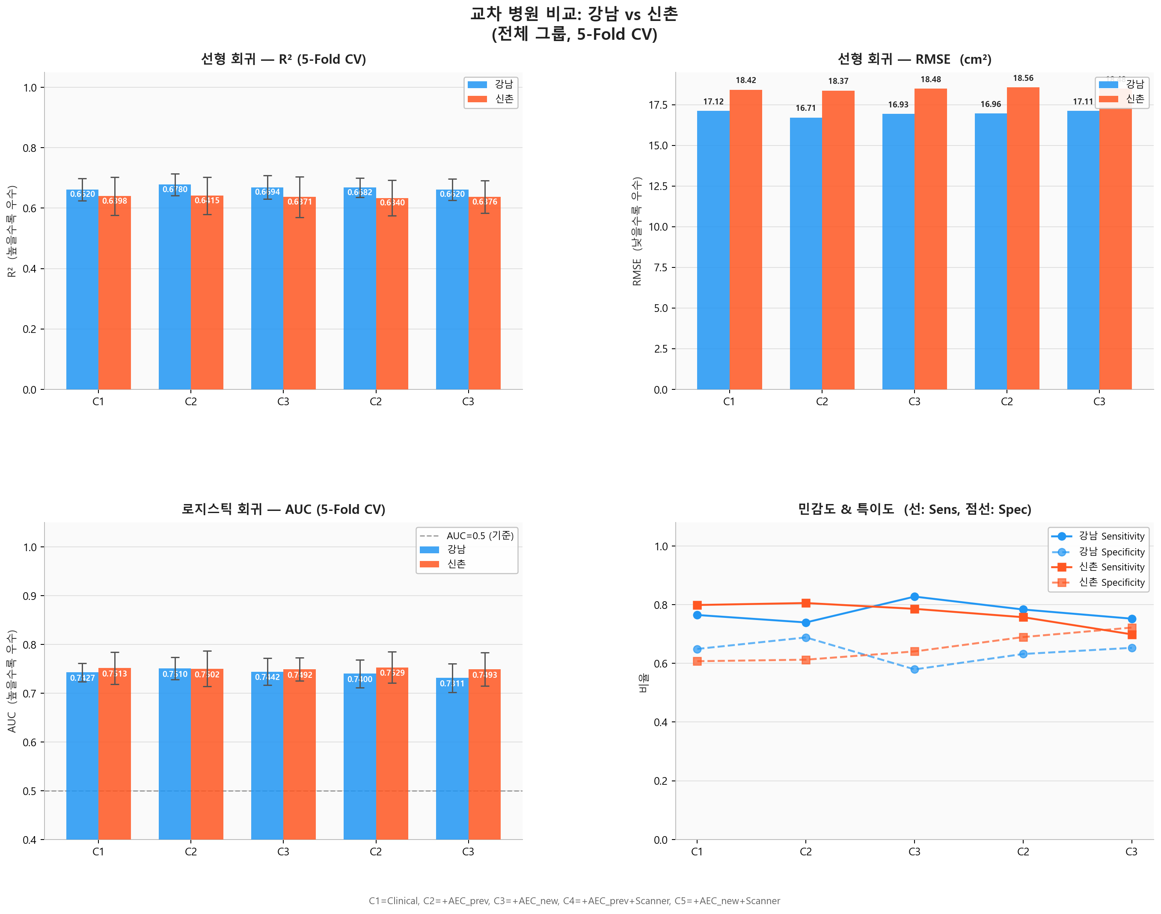
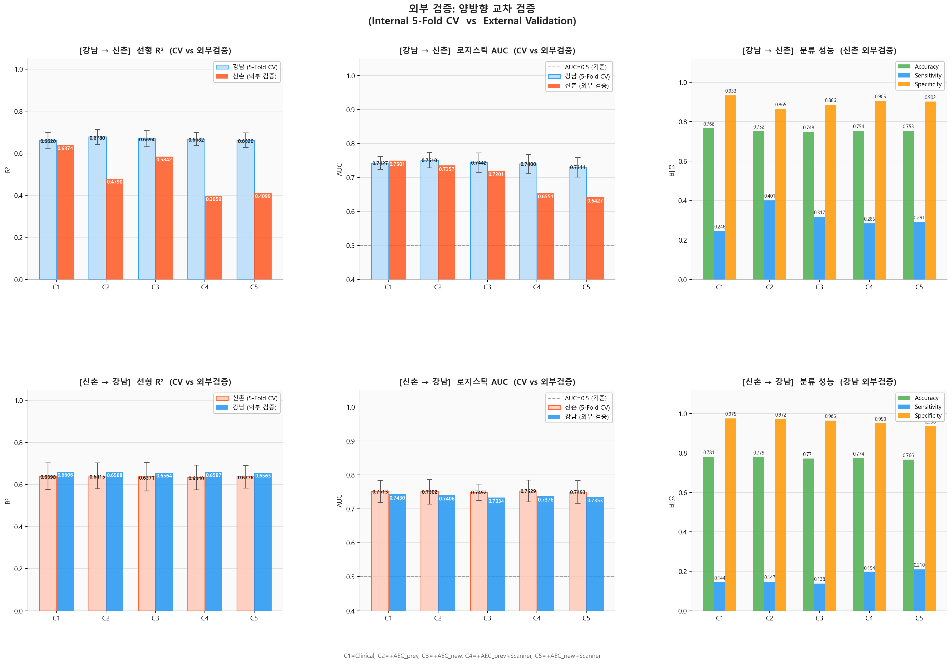
④ 다병원 자동 순회 + 교차 병원 비교
0424: 강남 단독 → 0430: 강남·신촌 자동 순회 + 외부 검증
0424
교차 병원 비교 (강남 → 신촌 외부 검증)
• config.py의 SITE 변수를
연구자가 수동 변경
• 강남만 분석 (신촌 별도 실행 필요)
• 재현성 비교 구조 없음
0430
• data/ 폴더 자동 스캔
강남·신촌 모두 순회
• 강남 학습 → 신촌 외부 검증
(Cross-hospital validation)
외부 검증 상세 결과
• 피처 선택도 3개 데이터셋 독립 실행:
강남 / 신촌 / 병합(공통 피처)
• 재현성 히트맵으로 공통 피처 확인

Slide 10
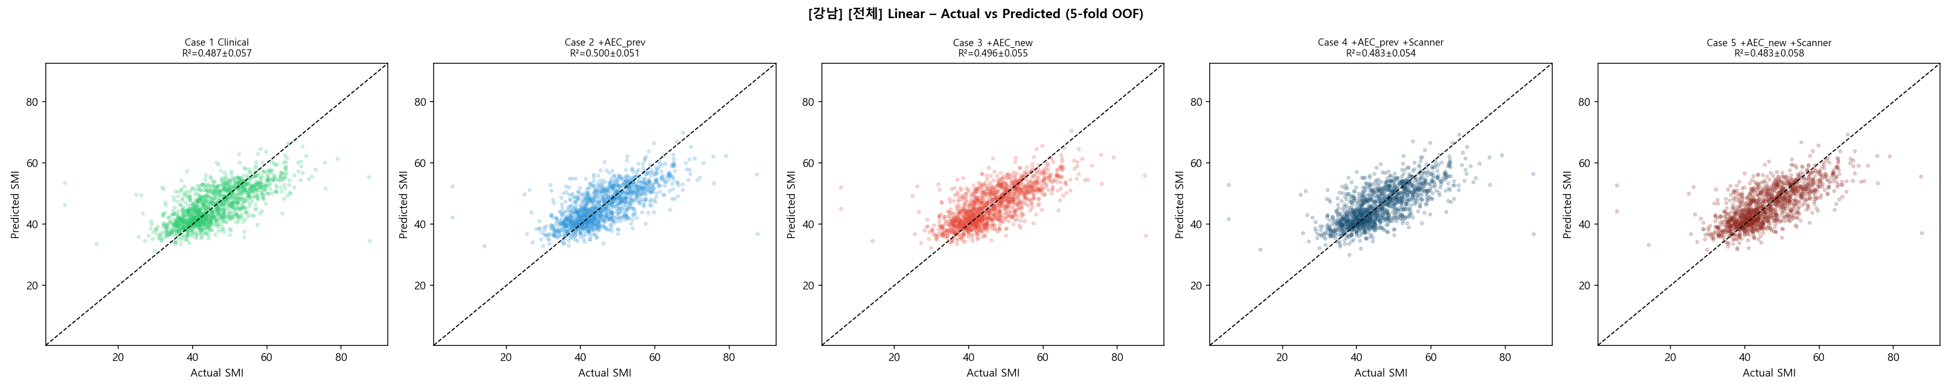
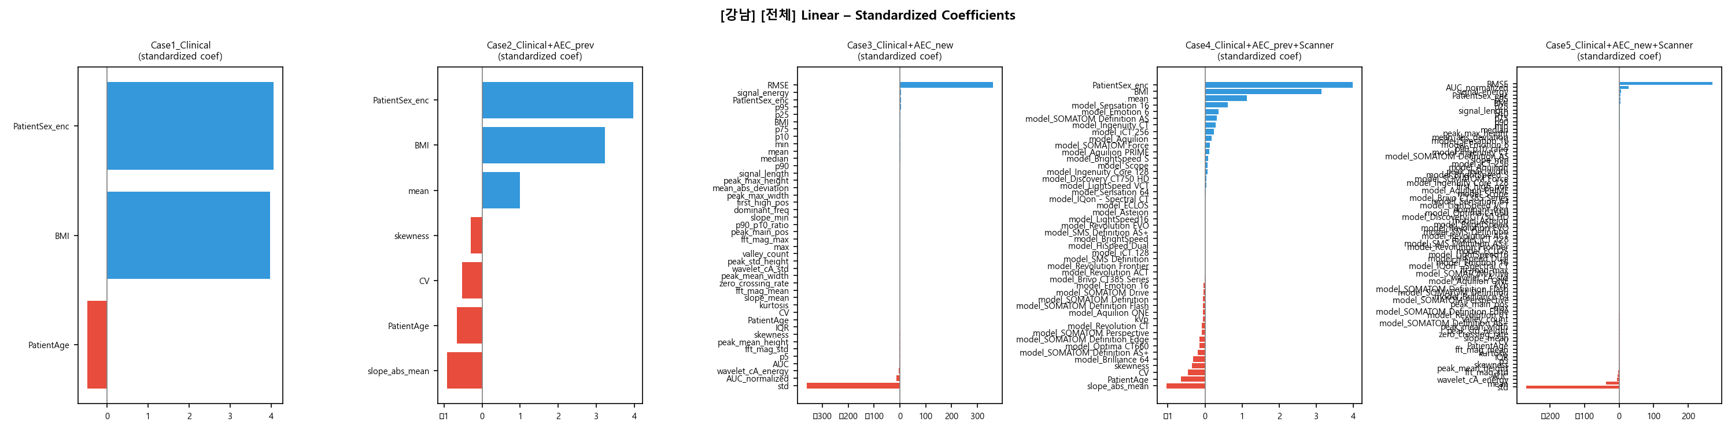
선형 회귀 결과 (강남 – 전체)
Actual vs Predicted | 계수 (Coeff)
Actual vs Predicted (5-fold CV)
회귀 계수 (Standardized Coefficients)

Slide 11
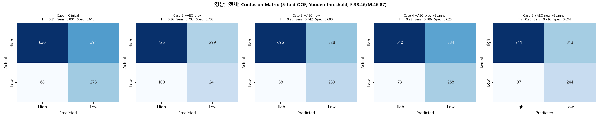
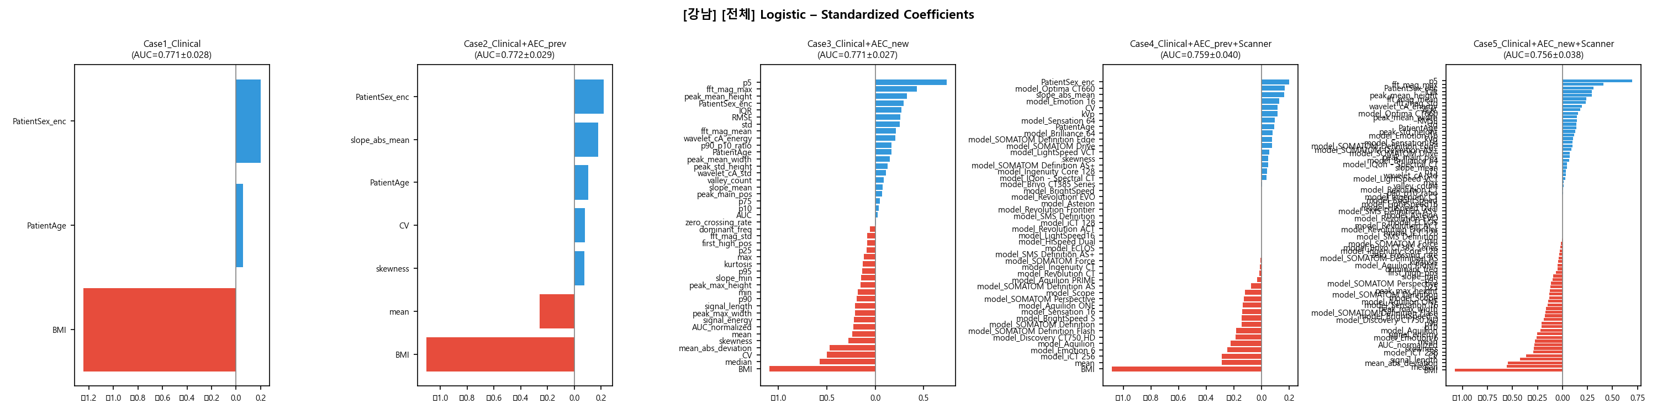
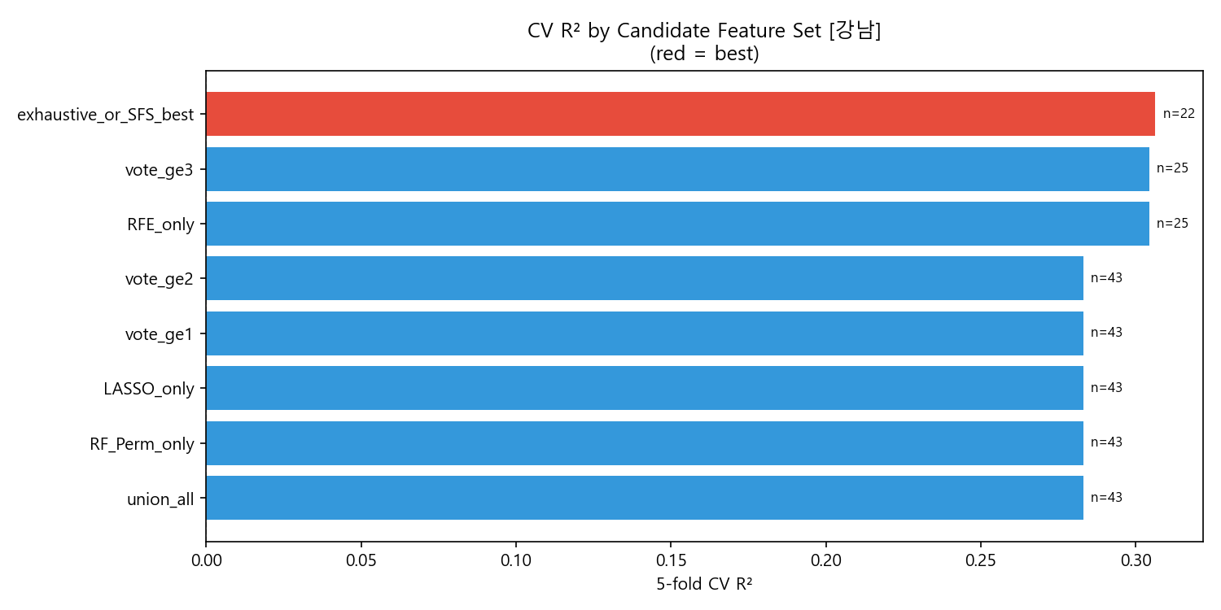
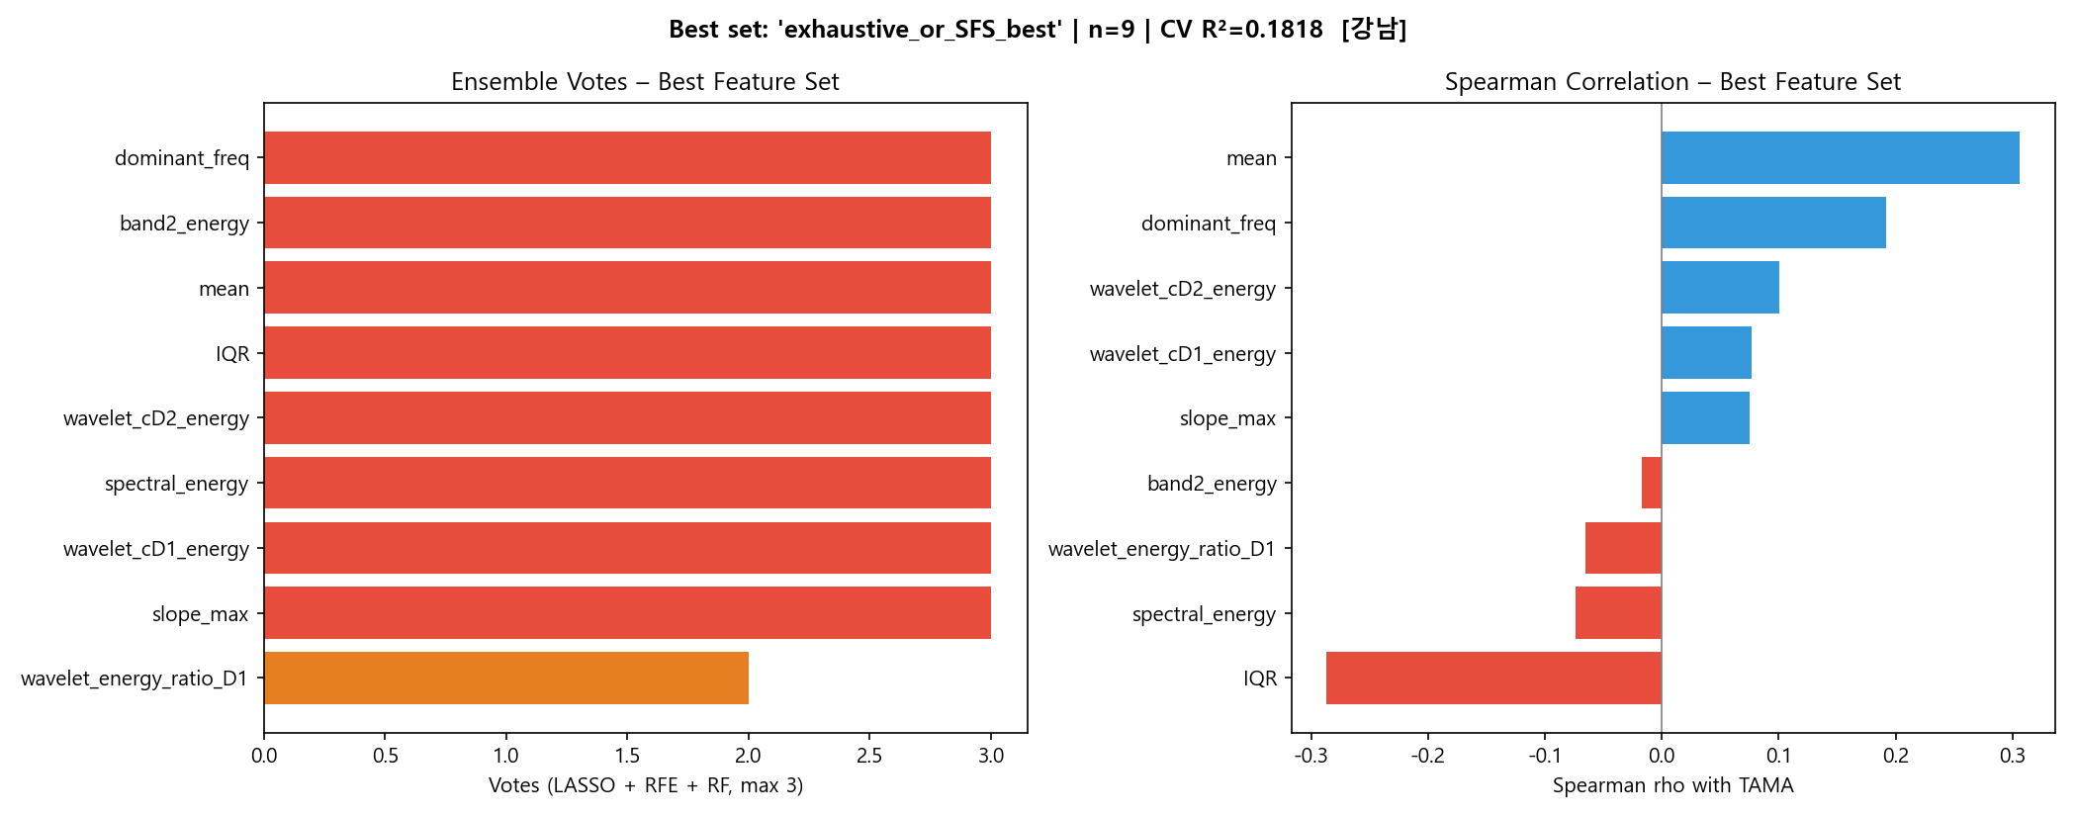
로지스틱 회귀 결과 (강남 – 전체)
ROC | Confusion Matrix | 계수
ROC Curves (Case 1~5)
Confusion Matrix (Best Case)
로지스틱 계수 (OR ± 95% CI)
피처 선택 — CV R² 후보 세트 비교 (강남)
앙상블 투표 + Spearman 상관 (강남 최종 피처)

Slide 12
핵심 수치 요약 (강남 전체, 5-Fold CV)
generate_report.py 결과 기반 | AEC_prev vs AEC_new 정량 비교
회귀 분석 결과 (강남, 전체, n=1,365)
피처 선택 CV R² 비교 (AEC_prev vs Pipeline)
Case | Lin R² | Lin RMSE | Log AUC
Case 1 Clinical | 0.4865 | 6.20 | 0.7707
Case 2 +AEC_prev | 0.4997 | 6.13 | 0.7715
Case 3 +AEC_new | 0.4960 | 6.15 | 0.7710
Case 4 +AEC_prev +Scanner | 0.4831 | 6.23 | 0.7589
Case 5 +AEC_new +Scanner | 0.4830 | 6.23 | 0.7564
데이터셋 | 선택 피처 수 | Pipeline R² | Prev R² | Delta
강남 | 9 | 0.1818 | 0.1768 | +0.0050
신촌 | 13 | 0.0775 | 0.0305 | +0.0469
병합(강 | 11 | 0.0881 | 0.0965 | -0.0084
3개 데이터셋 공통 선택 피처
mean
AEC_prev 기여도 (Case 2 - Case 1):
AEC_new 기여도 (Case 3 - Case 1):
Lin R² +0.0132 | AUC +0.0008
Lin R² +0.0095 | AUC +0.0003
spectral_energy
연구 보고서: results/research_report_0430.md
• 강남 선형 회귀: Case 2(+AEC_prev)가 최고 R²=0.6780 — AEC_prev의 기여 (Δ+0.0160)
• 강남 로지스틱 AUC: Case 3(+AEC_new)=0.8352, Case 2(+AEC_prev)=0.8346 — 두 세트 동등
• 피처 선택: 강남 9개, 신촌 13개, 병합 11개 — 'mean', 'spectral_energy' 3개 데이터셋 공통
• 전체 보고서(회귀+피처+교차병원+BMI기여도)는 research_report_0430.md에서 확인

Slide 13
결론 및 기대 효과
① 피처 선택 객관화
② BMI 보정으로 인과 추론 강화
60개+ AEC 피처에서 과적합·다중공선성 없이 최적 세트를 데이터 기반으로 자동 결정
체지방·근육량 교란을 통제하여 AEC 신호의 독립적 예측력을 분리
③ AEC_prev vs AEC_new 직접 비교
④ 재현성 & 외부 검증
5-Case 구조로 수동 vs 자동 피처 세트의 회귀 성능을 정량적으로 비교
강남·신촌 교차 검증으로 피처 선택과 모델의 일반화 가능성 확인
0430 설계는 기존 0424 대비 방법론적 엄밀성을 전반적으로 향상, BMI 보정·자동 피처 선택·다병원 검증을 통해 연구 결론의 신뢰성을 높임.

